Slide 1
Внимание
и методы его тренировки

Slide 2
Внимание - это психический процесс, который обеспечивает направленность и сосредоточенность психики на определенных предметах и явлениях внешнего мира, образах, мыслях и чувствах самого человека.

Slide 3
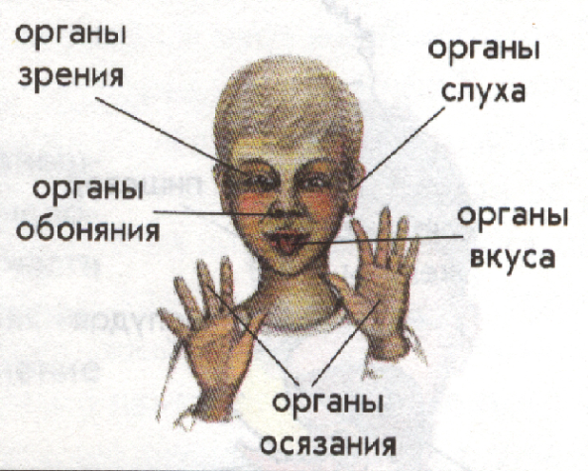
Внимание не является самостоятельной формой отражения, а выступает как процесс, организующий другие формы отражения (ощущение, восприятие, память, мышление, воображение, эмоции).

Slide 4
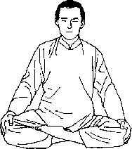
Внешне внимание выражается
в специфической позе, особой мимике,
в движениях.
Поза обычно характеризуется торможением движений, направленностью органов чувств на объект.

Slide 5
Функции внимания
1 основная функция:
отбор значимых для человека воздействий
и игнорировании (торможении) несущественных, побочных воздействий
2 функция:
это удержание, сохранение в сознании определенного предметного содержания до тех пор, пока не будет достигнута цель
3 функция:
регуляция и контроль протекания деятельности

Slide 6
Виды внимания
Непроизвольное внимание - реакция на раздражитель
(не обусловлено волевым актом человека)
Первичное непроизвольное внимание врожденное и является естественным проявлением безусловного ориентировочного рефлекса. В проявлении такого внимания играет роль сила раздражителя и его неожиданность (громкие звуки, яркий свет, резкий запах)
Вторичное непроизвольное внимание тоже не требует волевого усилия (внимание здесь привлекается определенным содержанием предмета, которое отвечает направленности, интересам человека, т.е. постоянному ожиданию чего-либо)

Slide 7
Виды внимания
Произвольное внимание,
так же как и вторичное непроизвольное внимание является социально опосредованным типом внимания, но оно тесно связано с волей человека, сознательно поставленной целью.
В данном случае предполагается использование специальных приемов сосредоточения, организации своего восприятия или мыслей. Произвольное внимание у взрослого человека направляется прежде всего речевыми стимулами, т.е. оно тесно связано речевой системой.

Slide 8
Виды внимания
Послепроизвольное внимание
возникает вслед за произвольным:
человек сначала сосредоточивает сознание
на каком-то предмете или деятельности (иногда даже с помощью немалых волевых усилий),
а затем процесс вызывает нарастающий интерес, и внимание продолжает удерживаться уже без всякого волевого усилия

Slide 9
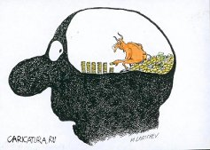
Основные свойства внимания
Объем внимания характеризуется количеством идей, объектов и видов деятельности, которые одновременно может удерживать и контролировать человек.
Установлено, что при восприятии множества простых объектов (букв, цифр, фигурок и пр.) в интервале времени 0,07-0,1 с объем внимания у взрослого человека равен 5-7, в среднем 7 элементов с кратковременным запоминанием.

Slide 10
Основные свойства внимания
Концентрация внимания
выражается в степени интенсивности внимания на одном объекте или ограниченном круге своих представлений, переживаний, мыслей.
Поглощенность объектами сосредоточения делает человека высокопомехоустойчивым.
Лишь с трудом его можно отвлечь от мыслей или дел,
в которые он погружен, он не замечает шума
и других отвлекающих раздражителей.

Slide 11
Основные свойства внимания
Устойчивость внимания
определяется длительностью сохранения
концентрированного внимания.
Устойчивость внимания зависит от целого ряда причин - значимости дела, интереса к нему, навыков и т.п.

Slide 12
Основные свойства внимания
Переключаемость внимания
характеризуется быстротой
произвольного перехода внимания
на новый объект или от одного действия
к другому при сохранении высокой степени концентрации на нем.
Эффективность переключения зависит от особенностей объектов внимания значимости работы или интереса к ней,
а также от индивидуально-типологических особенностей подвижности нервных процессов.
Слишком частое переключение (впрочем, как и однообразная, требующая длительного сосредоточения внимания работа) может приводить к быстрому утомлению.

Slide 13
Основные свойства внимания
Распределяемость внимания
определяется возможностью выполнения двух
и более действий одновременно.
Уровень распределения внимания зависит от ряда условий:
от однородности или разнородности совмещаемых видов деятельности, их сложности, степени их привычности.
Труднее совмещать два вида умственной деятельности и более эффективное распределение внимания при одновременном выполнении моторной и умственной деятельности.

Slide 14
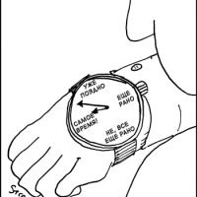
Основные свойства внимания
Отвлекаемость внимания
связана с непроизвольными колебаниями его уровня.
Это особенно хорошо заметно
при сосредоточении на раздражителях пороговой силы: прислушиваясь к очень слабому, едва слышимому тиканью механических часов, мы то слышим звук более отчетливо,
то менее отчетливо.

Slide 15
Нарушение внимания
Повышенная непроизвольная переключаемость внимания с низкими возможностями концентрации может возникать у взрослых на фоне астении при различных заболеваниях или при переутомлении.
Повышенная концентрация на своих мыслях с трудностями переключения на другие виды деятельности свойственна некоторым лицам умственного труда, но встречается и у больных с навязчивыми идеями.
Слабость концентрации внимания, сочетающаяся с трудностями переключения, типична для хронического кислородного голодания мозга при церебральном атеросклерозе у пожилых людей, но может также возникать и у здоровых лиц при утомлении.

Slide 16
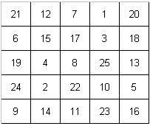
Тест "Таблицы Шульте"
для развития и тренировки внимания
Для определения времени берется секундомер.
Пройдя тесты,
не забудьте записать свои результаты.
При ежедневной тренировке с новыми таблицами результаты
с каждым разом будут улучшаться.

Slide 17
Это надо помнить!
внимание занимает 80% всего объема сознания и памяти;
высокая концентрация внимания помогает принять верное решение;
внимание концентрируется только в том случае, если мозг находится в состоянии безмолвия и ничем другим не занят;
чем меньше дел мы делаем одновременно,
тем лучшего результата мы можем достичь;
обладая умением сосредотачивать внимание и концентрироваться, можно всегда найти выход из безвыходной ситуации.

